Slide 1
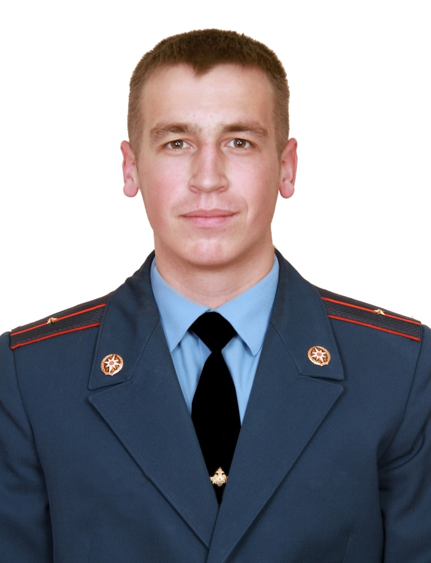
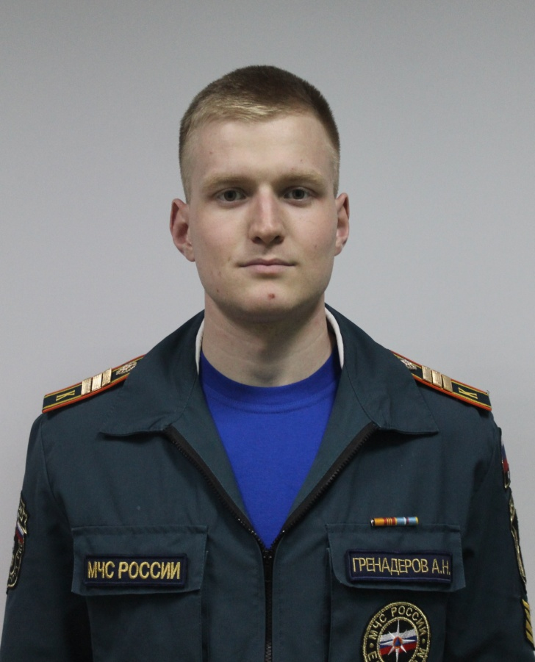
КАНДИДАТЫ ДЛЯ НАЗНАЧЕНИЯ СТИПЕНДИИ Правящего Архиерея Екатеринбургской епархии Русской Православной Церкви
Факультет пожарной и техносферной безопасности
АРТАМОНОВ Н.А.
151 учебная группа
ГРЕНАДЕРОВ А.Н.
142 учебная группа

Slide 2
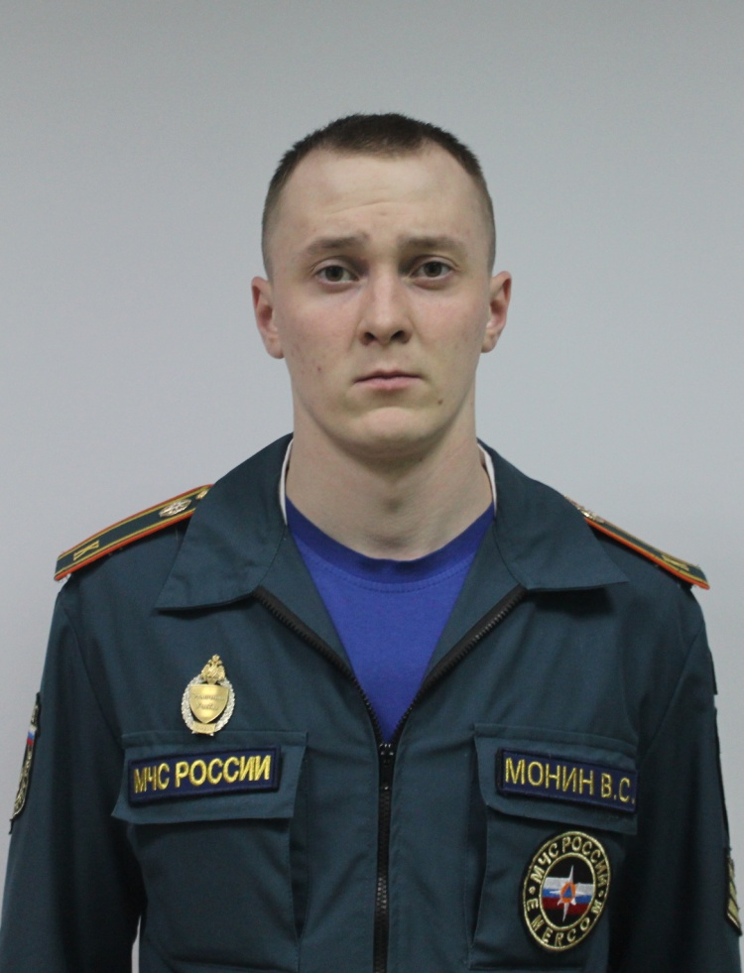
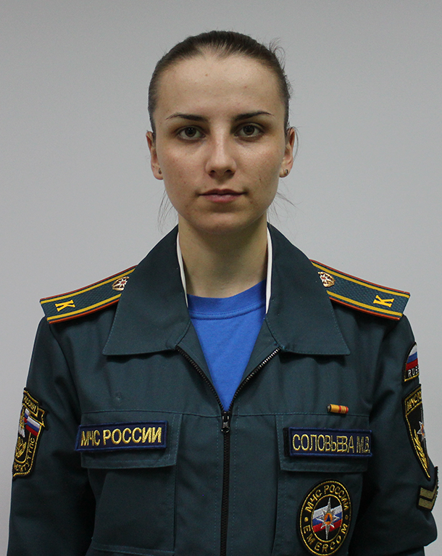
КАНДИДАТЫ ДЛЯ НАЗНАЧЕНИЯ СТИПЕНДИИ Правящего Архиерея Екатеринбургской епархии Русской Православной Церкви
Факультет пожарной и техносферной безопасности
МОНИН В.С.
233 учебная группа
СОЛОВЬЕВА М.В.
223 учебная группа

Slide 3
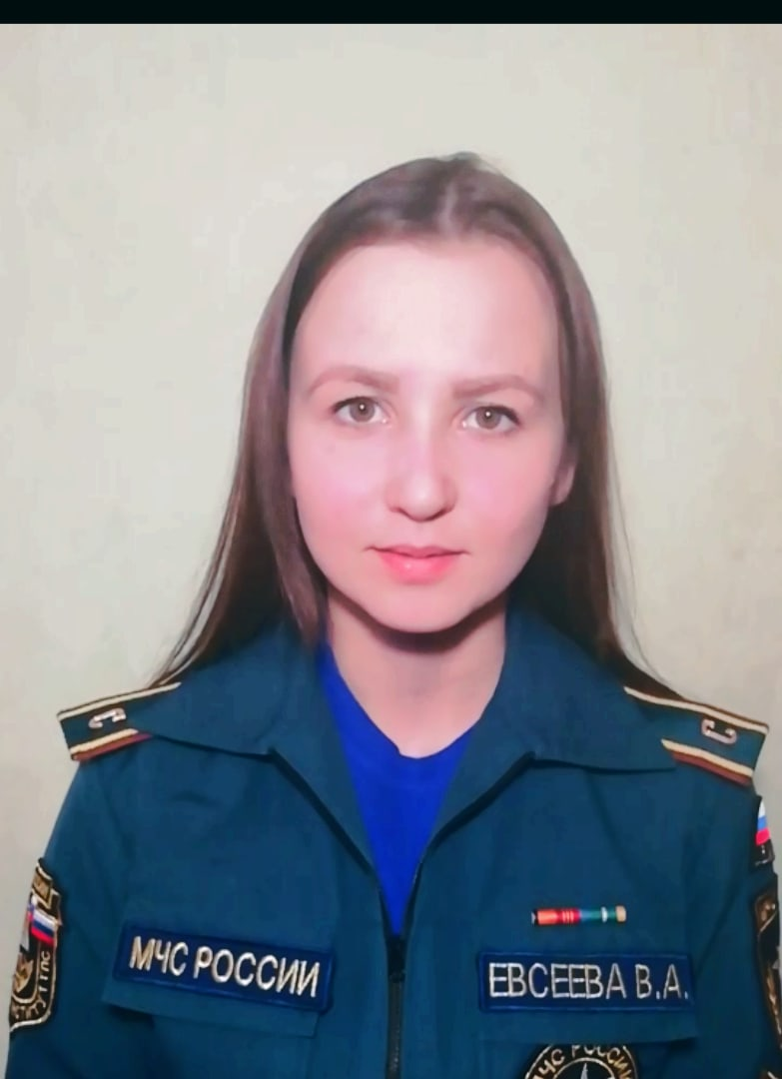
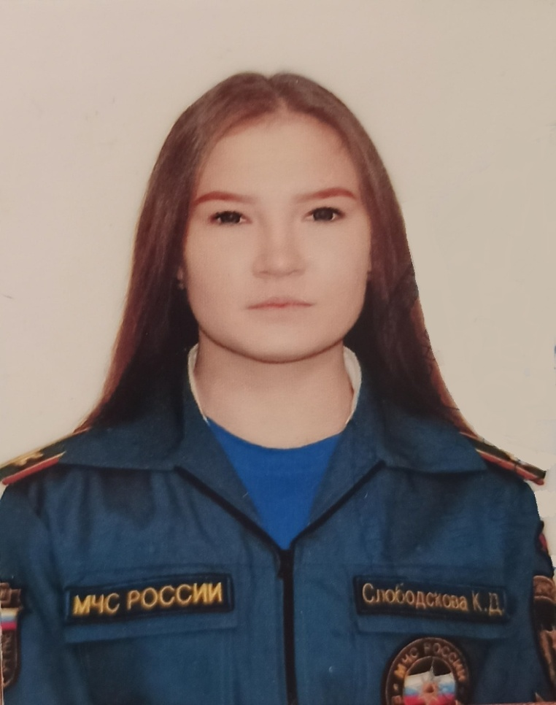
КАНДИДАТЫ ДЛЯ НАЗНАЧЕНИЯ СТИПЕНДИИ Правящего Архиерея Екатеринбургской епархии Русской Православной Церкви
Факультет управления и комплексной безопасности
ЕВСЕЕВА В.А.
учебная группа 52-411
СЛОБОДСКОВА К.Д.
учебная группа 52-411

Slide 4
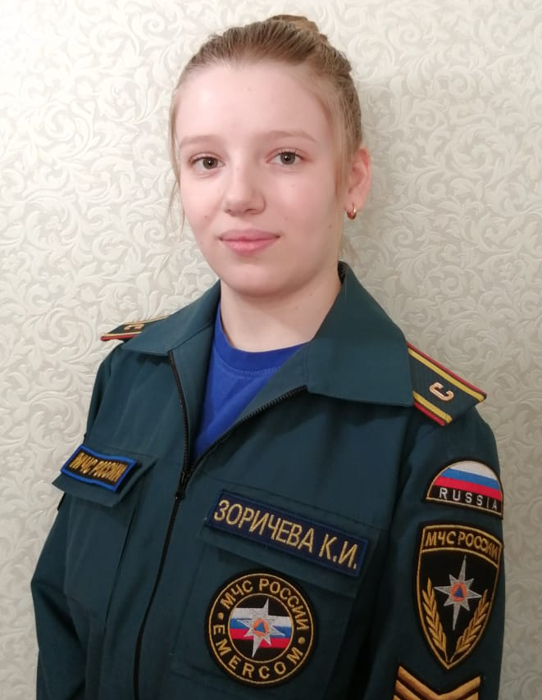
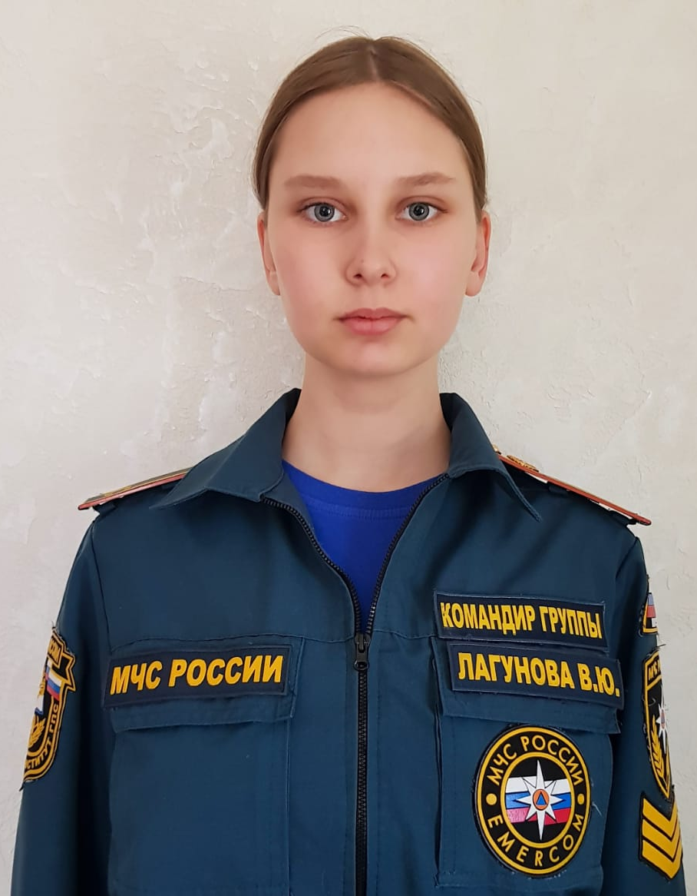
КАНДИДАТЫ ДЛЯ НАЗНАЧЕНИЯ СТИПЕНДИИ Правящего Архиерея Екатеринбургской епархии Русской Православной Церкви
Факультет управления и комплексной безопасности
ЗОРИЧЕВА К.И.
учебная группа 55-33
ЛАГУНОВА В.Ю.
учебная группа 55-32

